Slide 1
Comprender los medios de comunicación
Las extensiones del ser humano
La Inversión de un Medio Recalentado
Marshall McLuhan

Slide 2
En 1963 se establece entre Washington una línea caliente para emergencias.
Empleará circuitos comerciales alquilados, uno por cable y otro
inalámbrico, y equipos de teletipos.
Esta fue una decisión desafortunada debido a que Occidente estaba a favor del medio impreso, a pesar de ser más impersonal que el teléfono.

Slide 3
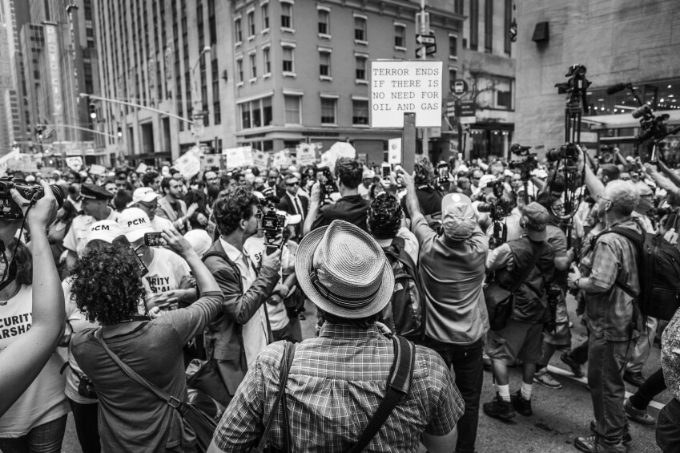
A medida que empezamos a reaccionar en profundidad a la vida social y a los problemas de la aldea global, nos volvemos reaccionarios.
La implicación que acompaña nuestras tecnologías instantáneas convierte al más «socialmente concienciado» en conservador.

Slide 4

Con esta transformación del mundo real en ciencia ficción, se está produciendo otro cambio de sentido, por el cual el mundo occidental se está volviendo hacia Oriente, al mismo tiempo que Oriente se gira hacia Occidente.
Joyce codificó esta inversión recíproca en su frase críptica:
Occidente sacudirá a Oriente hasta despertarlo y, mientras, la noche será tu amanecer.

Slide 5
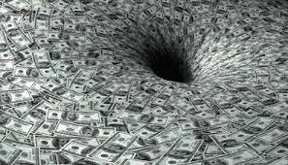
El aumento de velocidad desde lo mecánico hasta la forma eléctrica instantánea invierte la explosión en implosión. En la actual edad eléctrica, las energías en implosión, o contracción, de nuestro mundo chocan con los antiguos patrones de organización, expansionistas y tradicionales.

Slide 6

La obsesión por los antiguos patrones de expansión mecánica y unidireccional desde un centro hacia los márgenes ha dejado de tener relevancia en nuestro mundo eléctrico.
La electricidad no centraliza sino que descentraliza.
El patrón del cambio de sentido apareció muy pronto en los electrodomésticos, y tanto en la tostadora como en la lavadora o la aspiradora.
En lugar de ahorrar trabajo, estos aparatos permiten que todo el mundo haga el suyo.

Slide 7
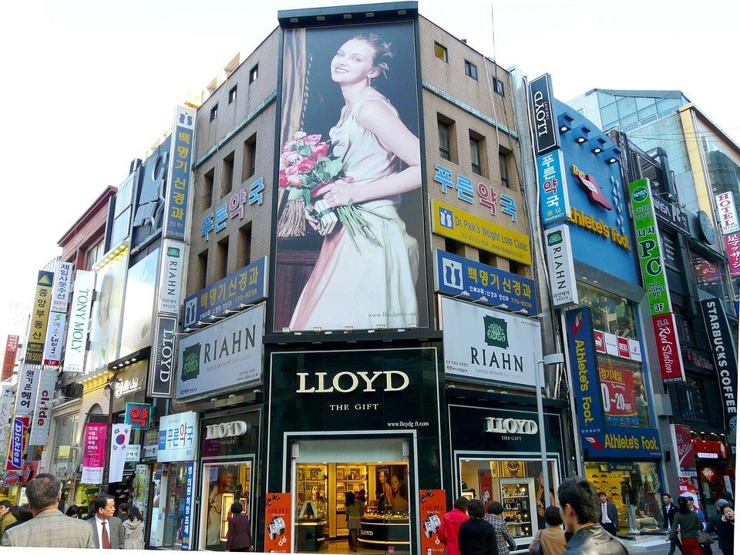
En la nueva Edad de la Información eléctrica y de producción programada, los bienes mismos asumen cada vez más un carácter de información; esta tendencia se manifiesta sobre todo en los presupuestos cada vez más importantes para publicidad.

Slide 8
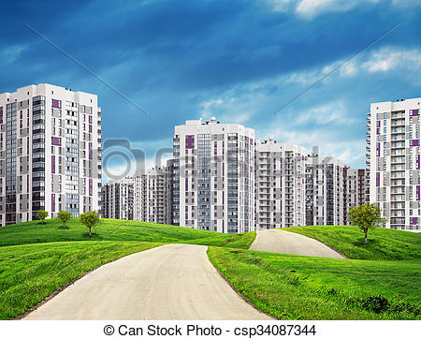
En cualquier medio o estructura, hay lo que Kenneth Boulding llama «un punto de ruptura, en que el sistema se convierte de repente en otro, o bien franquea un punto de no retorno en sus procesos dinámicos.
Hoy en día, la carretera, al superar su punto de ruptura, está convirtiendo las ciudades en autopistas mientras éstas asumen cada vez más un carácter urbano continuo. Otro cambio de sentido característico más allá de un punto de ruptura de la carretera es que el campo deja de ser el centro principal del trabajo, y la ciudad el del ocio. De hecho, las mejoras en las carreteras y los transportes han invertido las pautas antiguas y convertido las ciudades en centros de trabajo, y el campo en un lugar de ocio y de recreo.

Slide 9
Una de las causas de ruptura más comunes en cualquier sistema es la fertilización cruzada con otro sistema, como ocurrió con la imprenta al aparecer las imprentas de vapor, o con la radio y el cine, (que dieron lugar a las películas radiofónicas).
La imprenta de tipos móviles fue, en sí, el mayor adelanto en la historia de la escritura fonética, del mismo modo que el alfabeto fonético fue el punto de ruptura entre el hombre tribal y el individualista.

